Slide 1
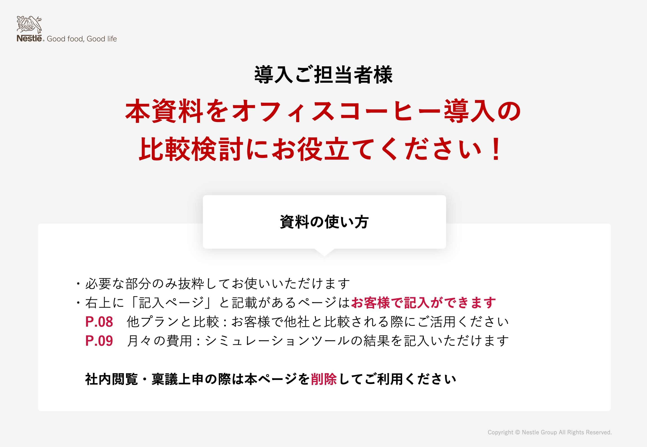

Slide 2


Slide 3
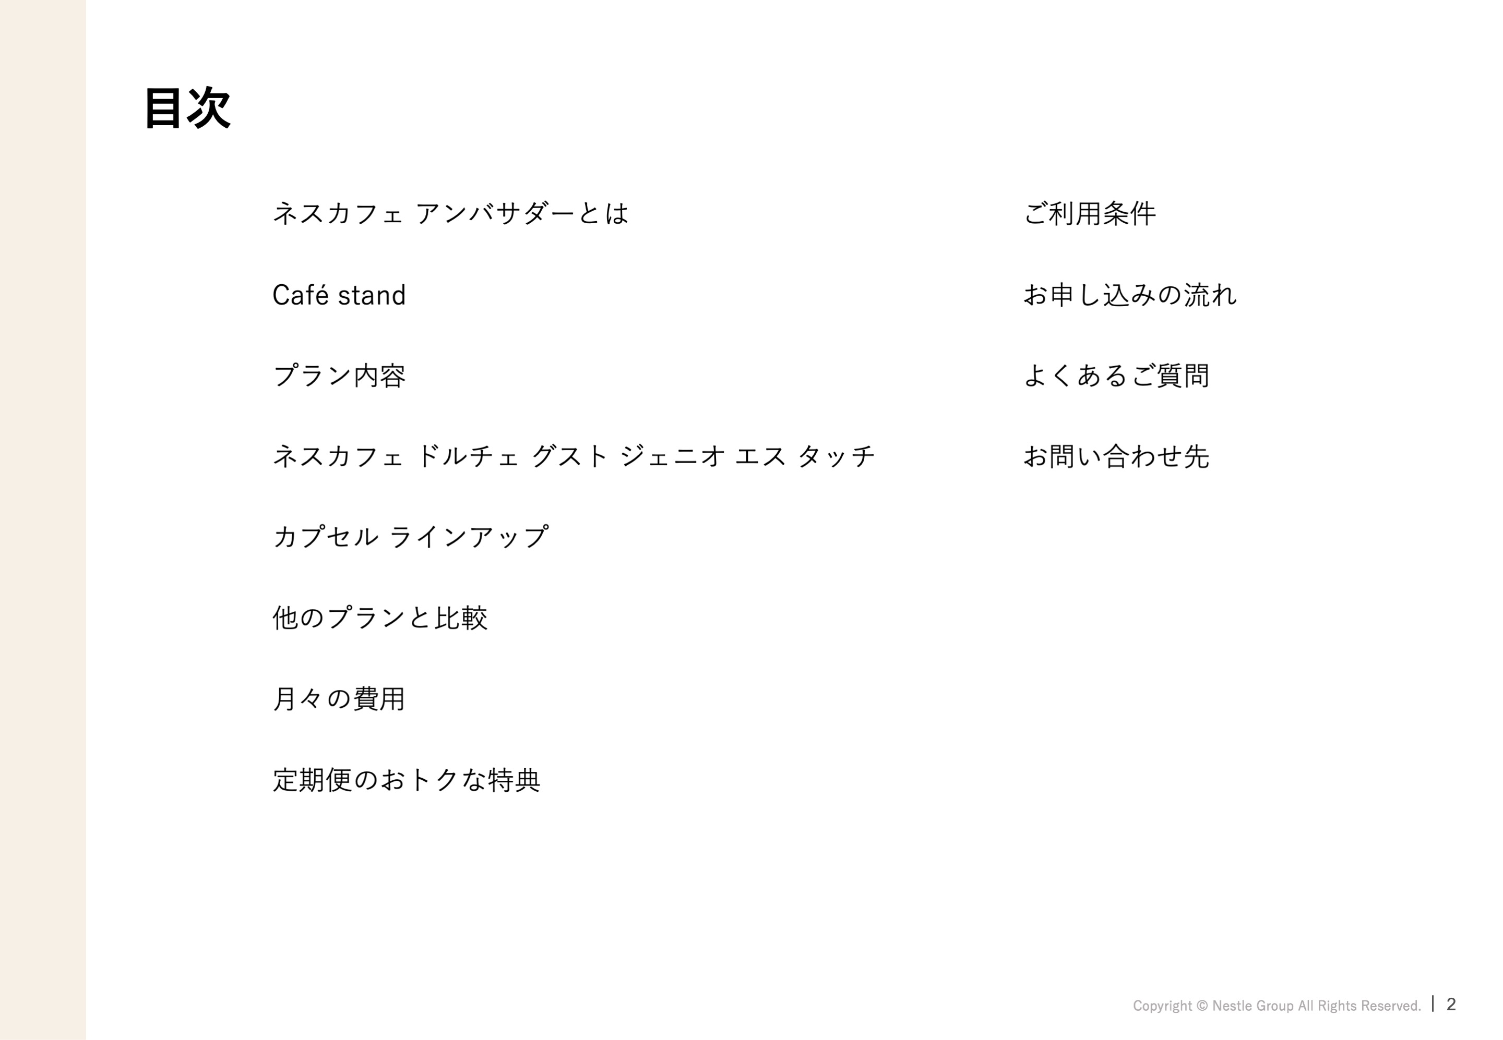
P.03
P.04
P.05
P.06
P.07
P.08
P.09
P.10
P.11
P.12
P.13
P.14

Slide 4
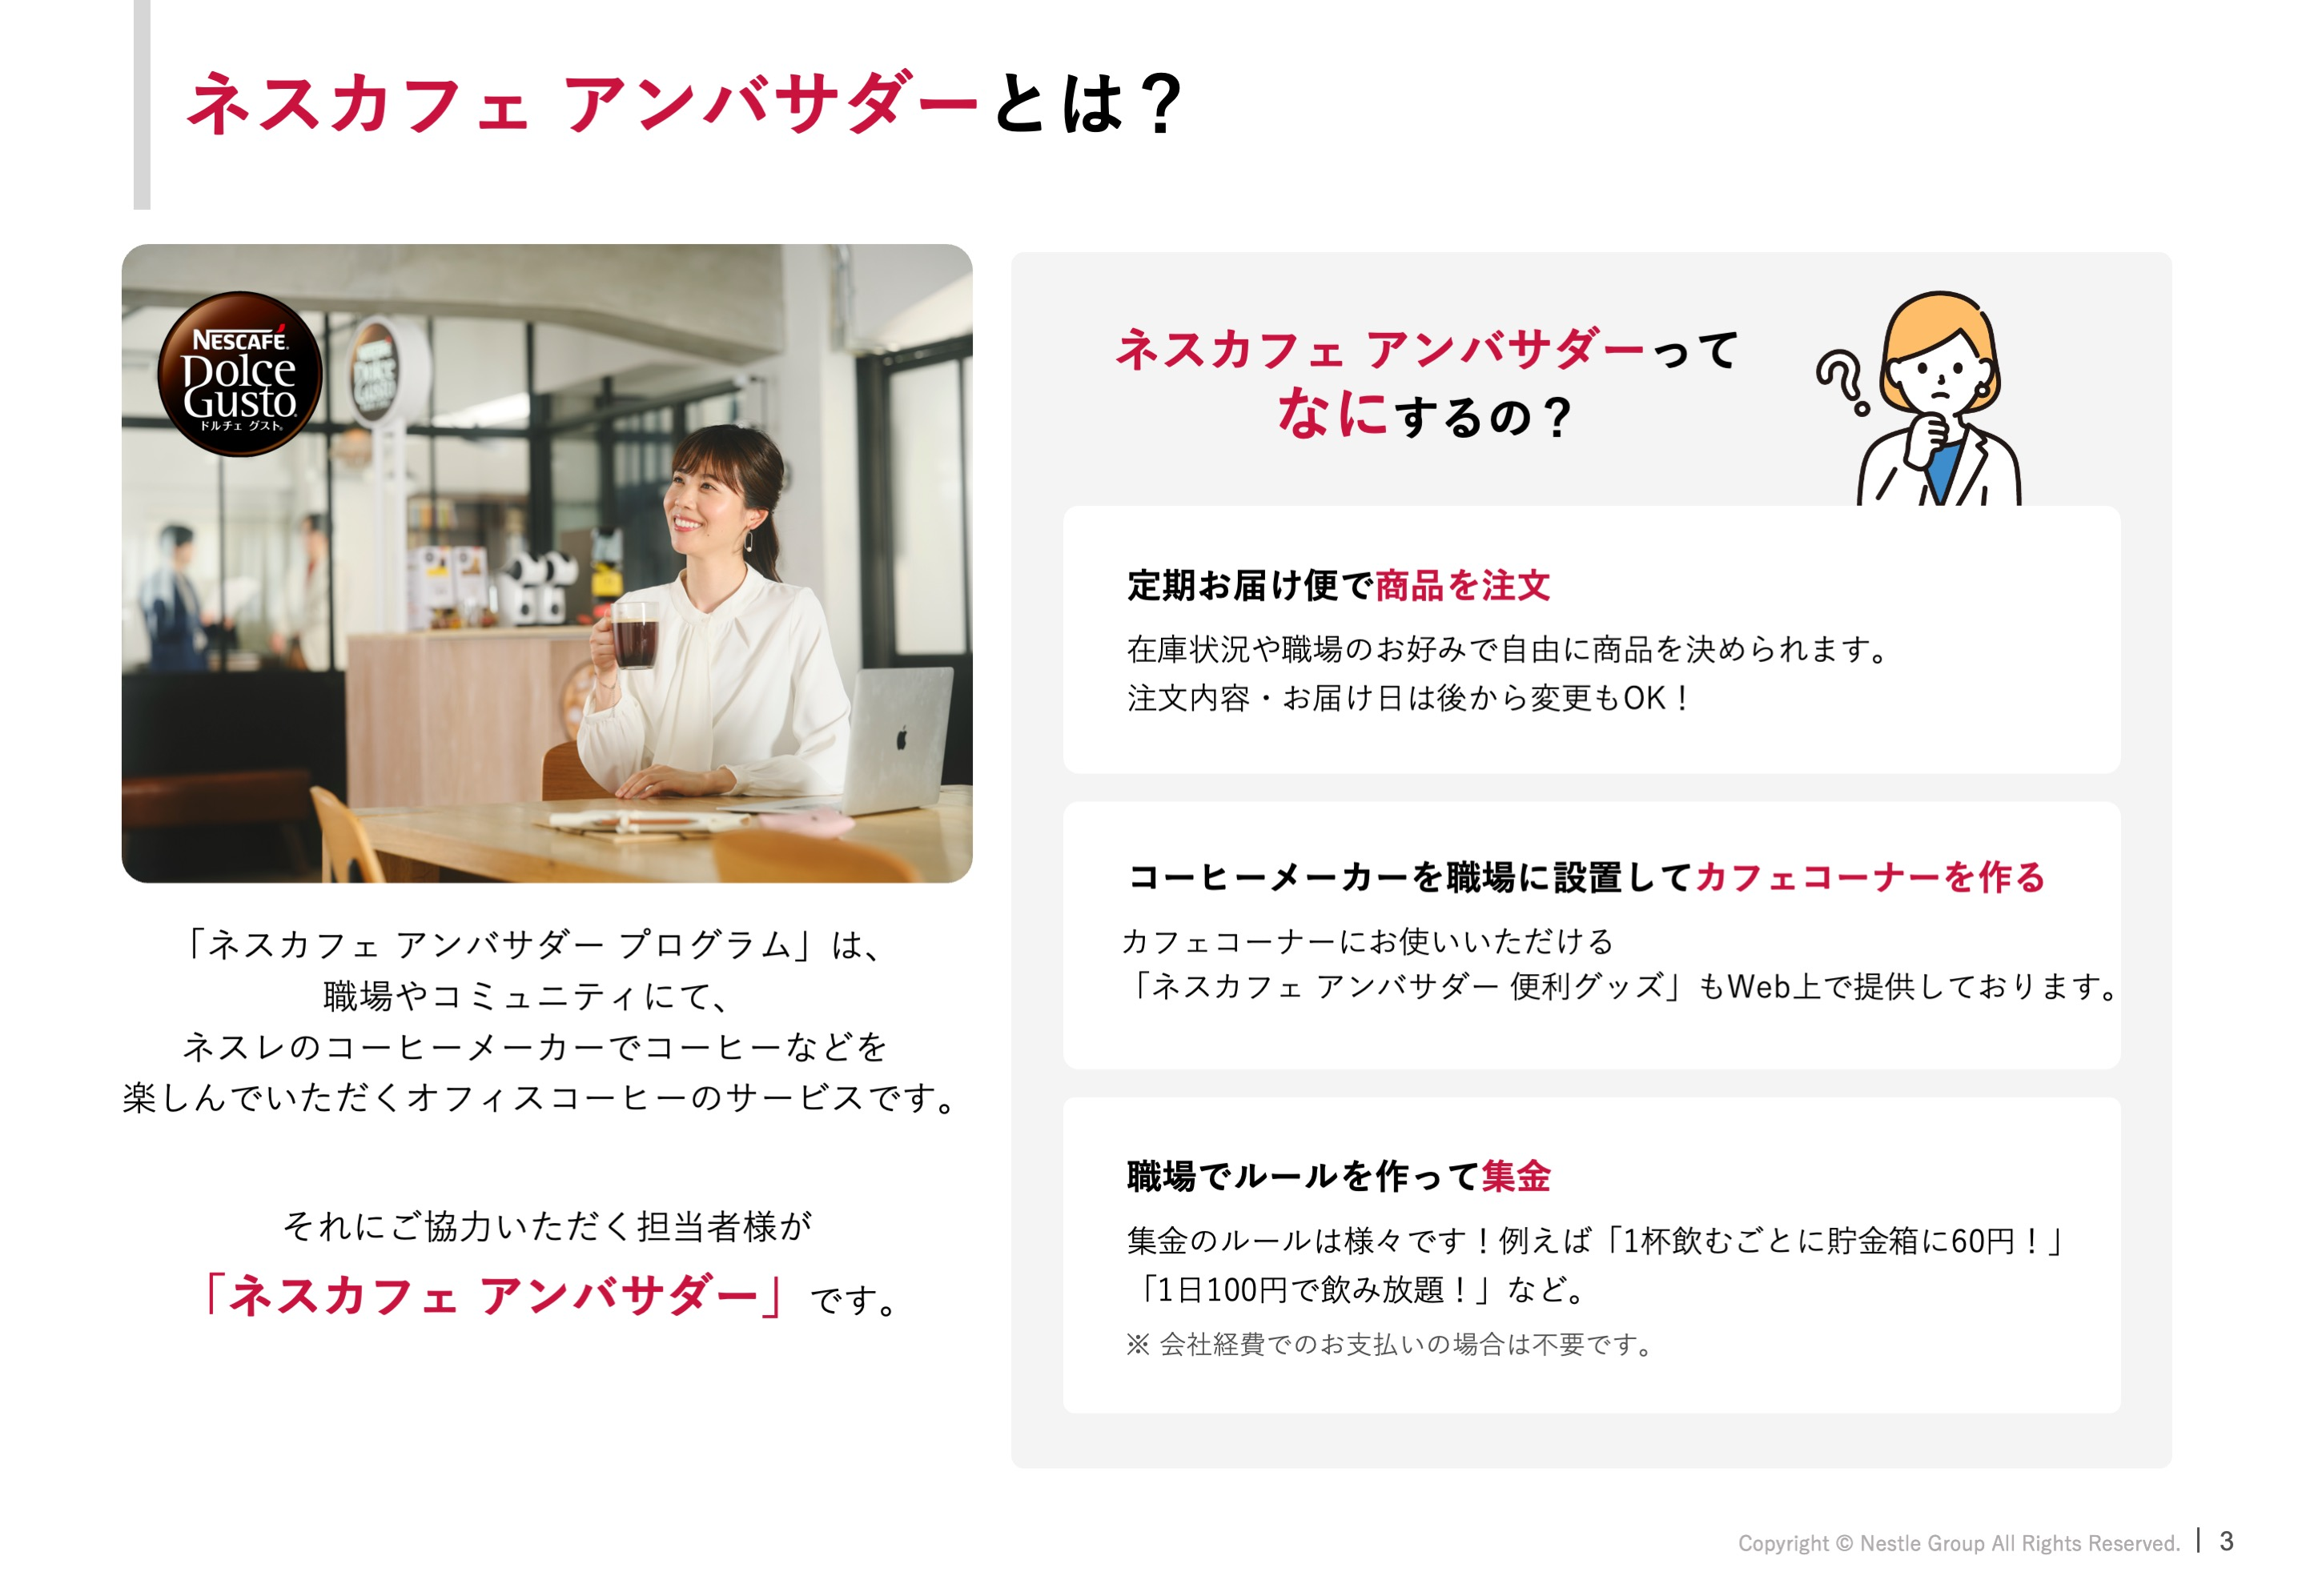

Slide 5
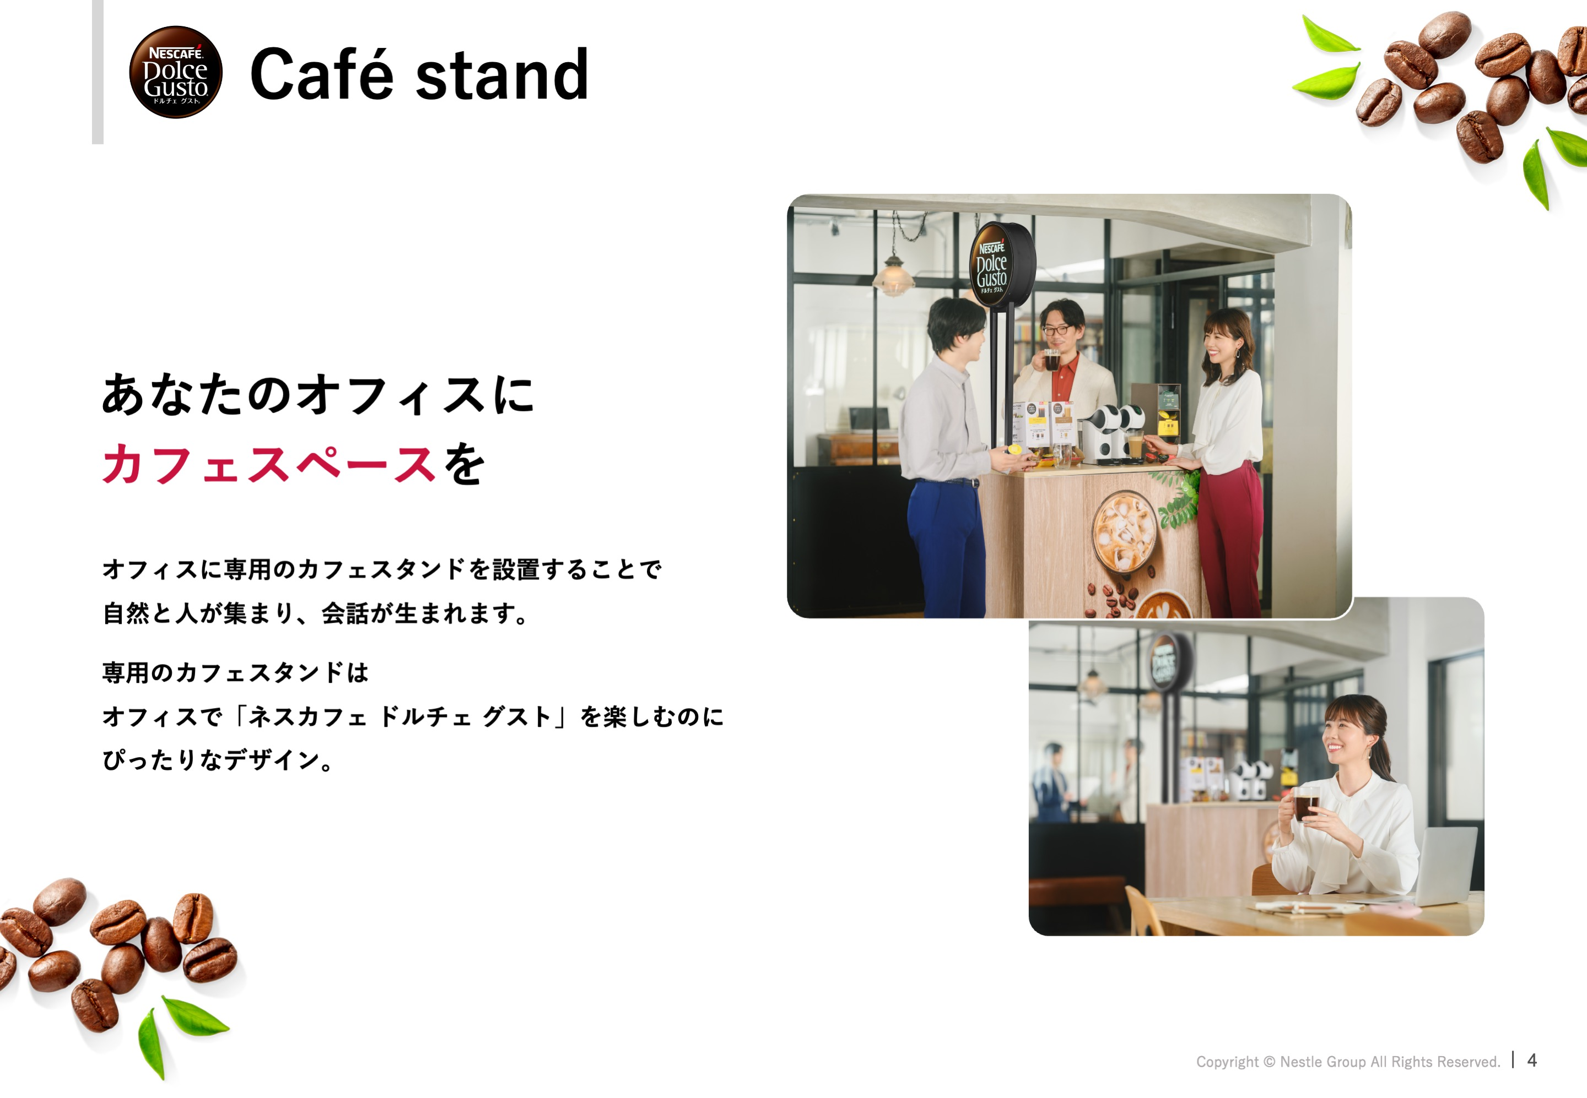

Slide 6
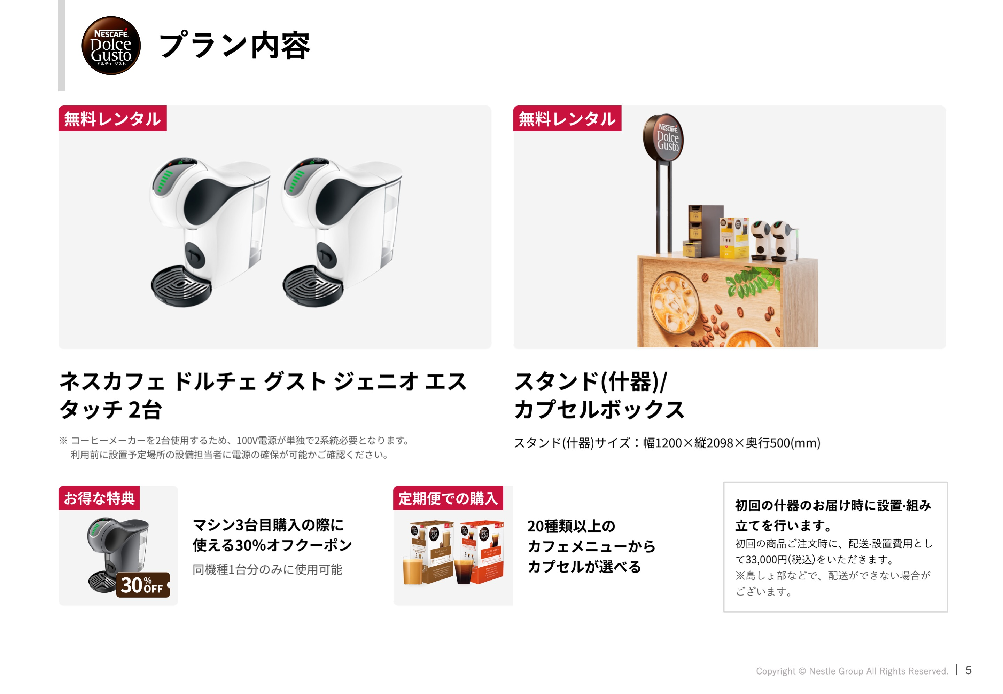

Slide 7
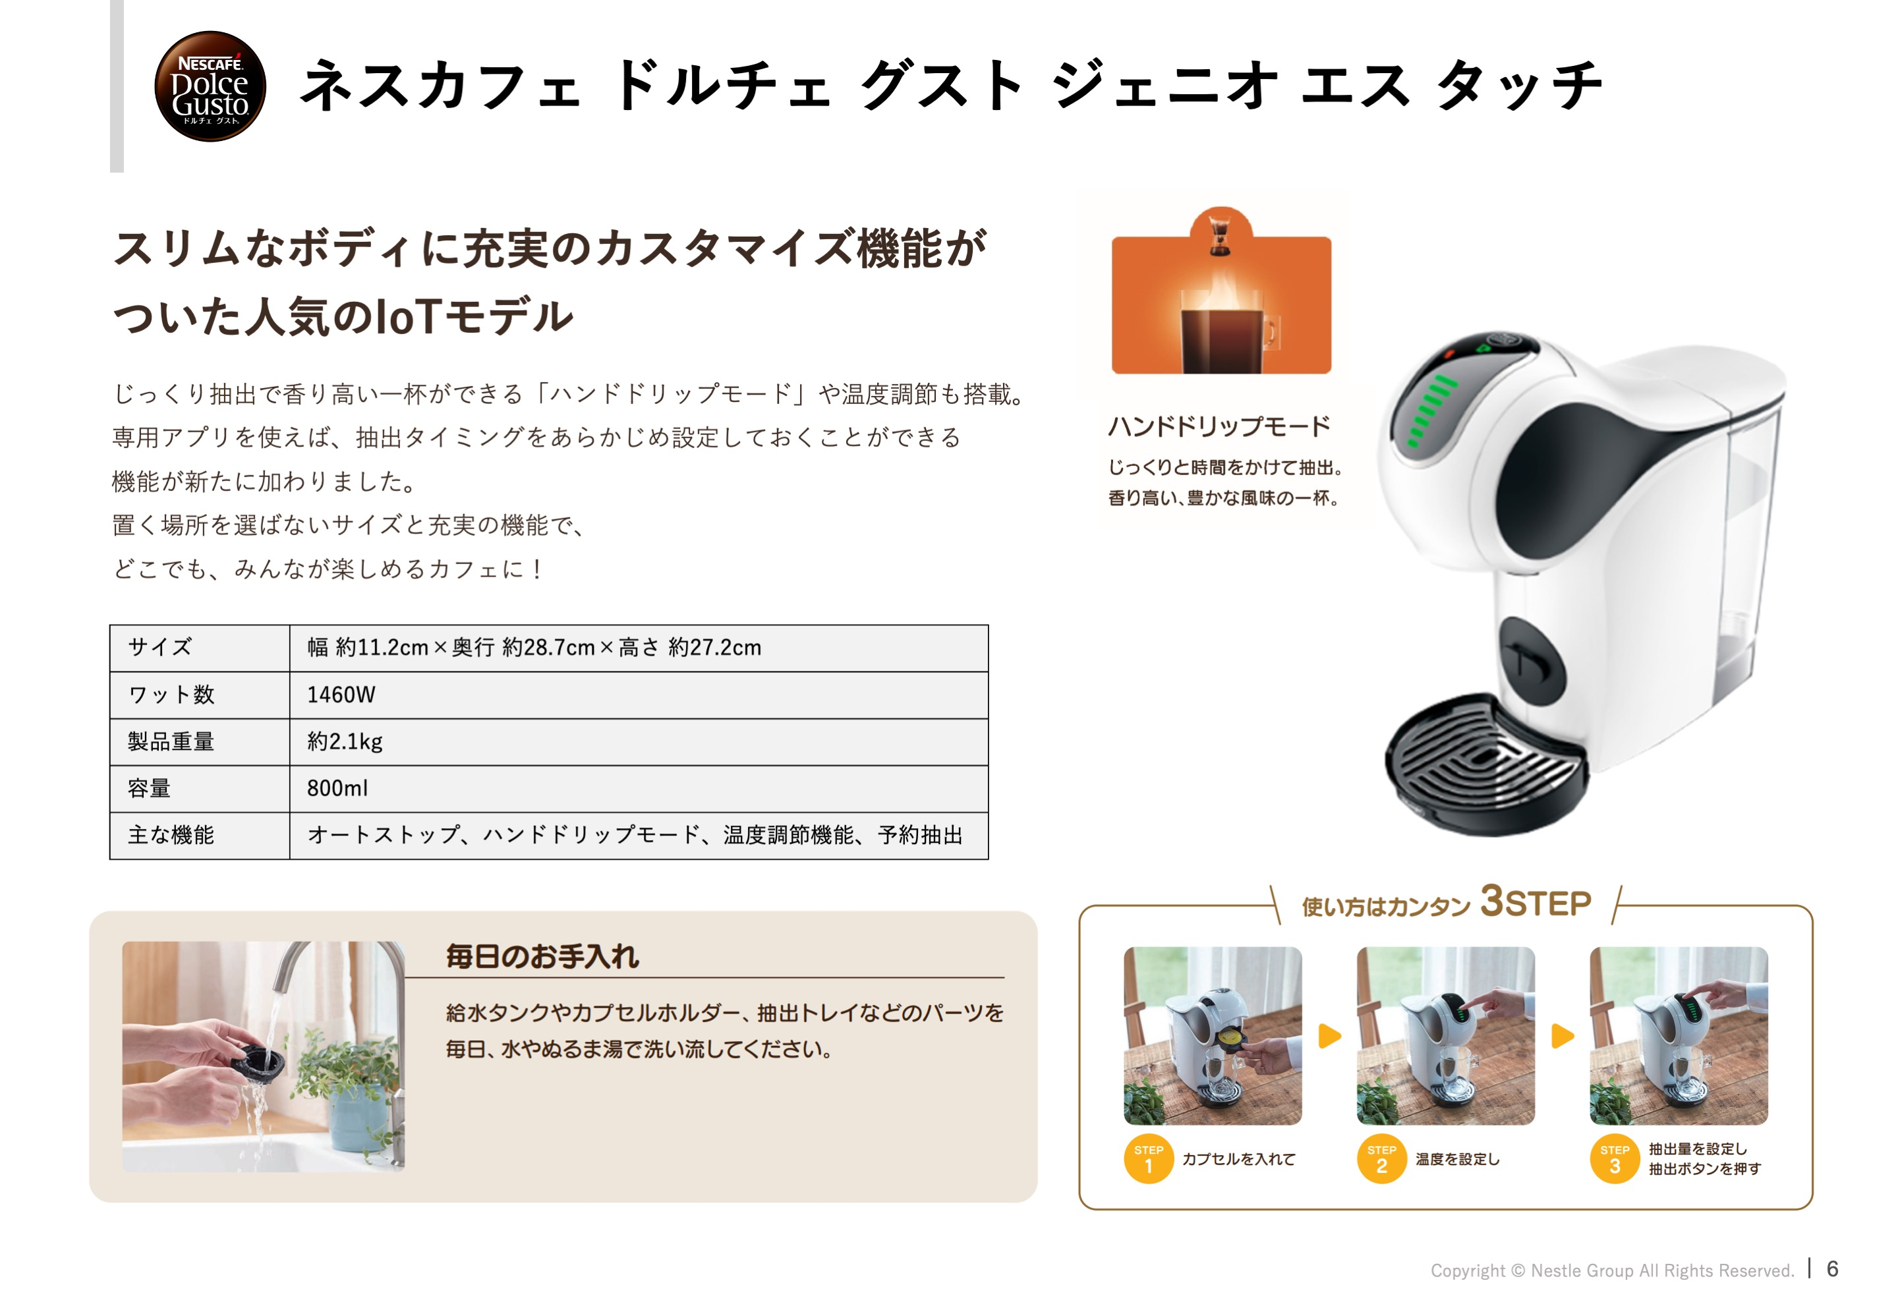

Slide 8
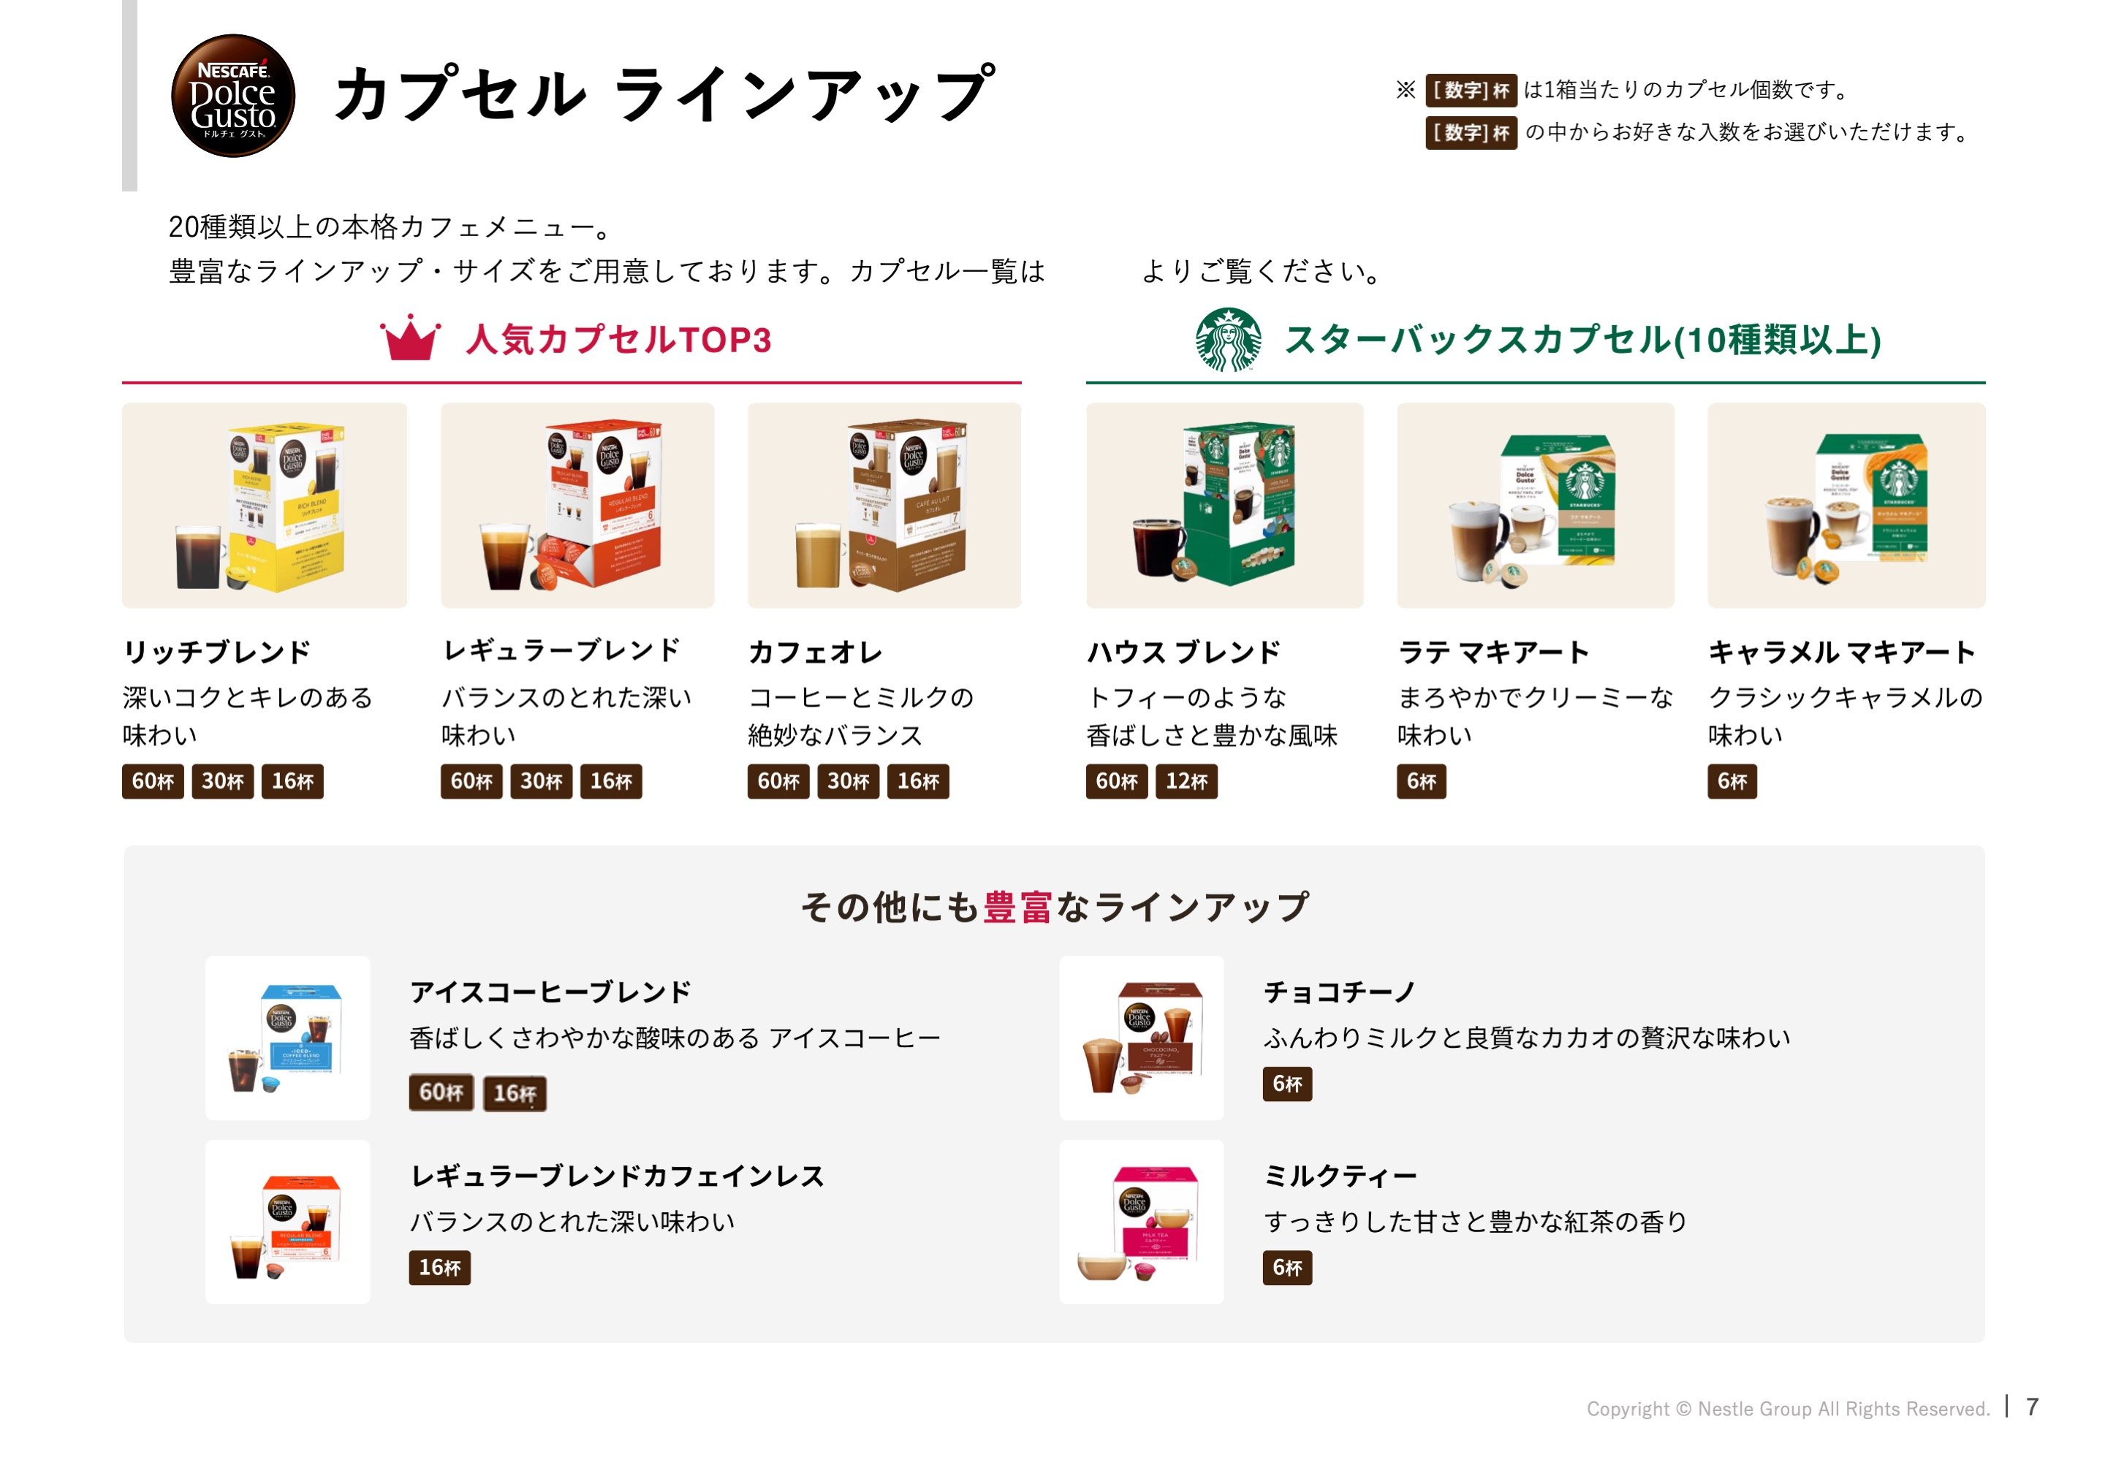
こちら

Slide 9
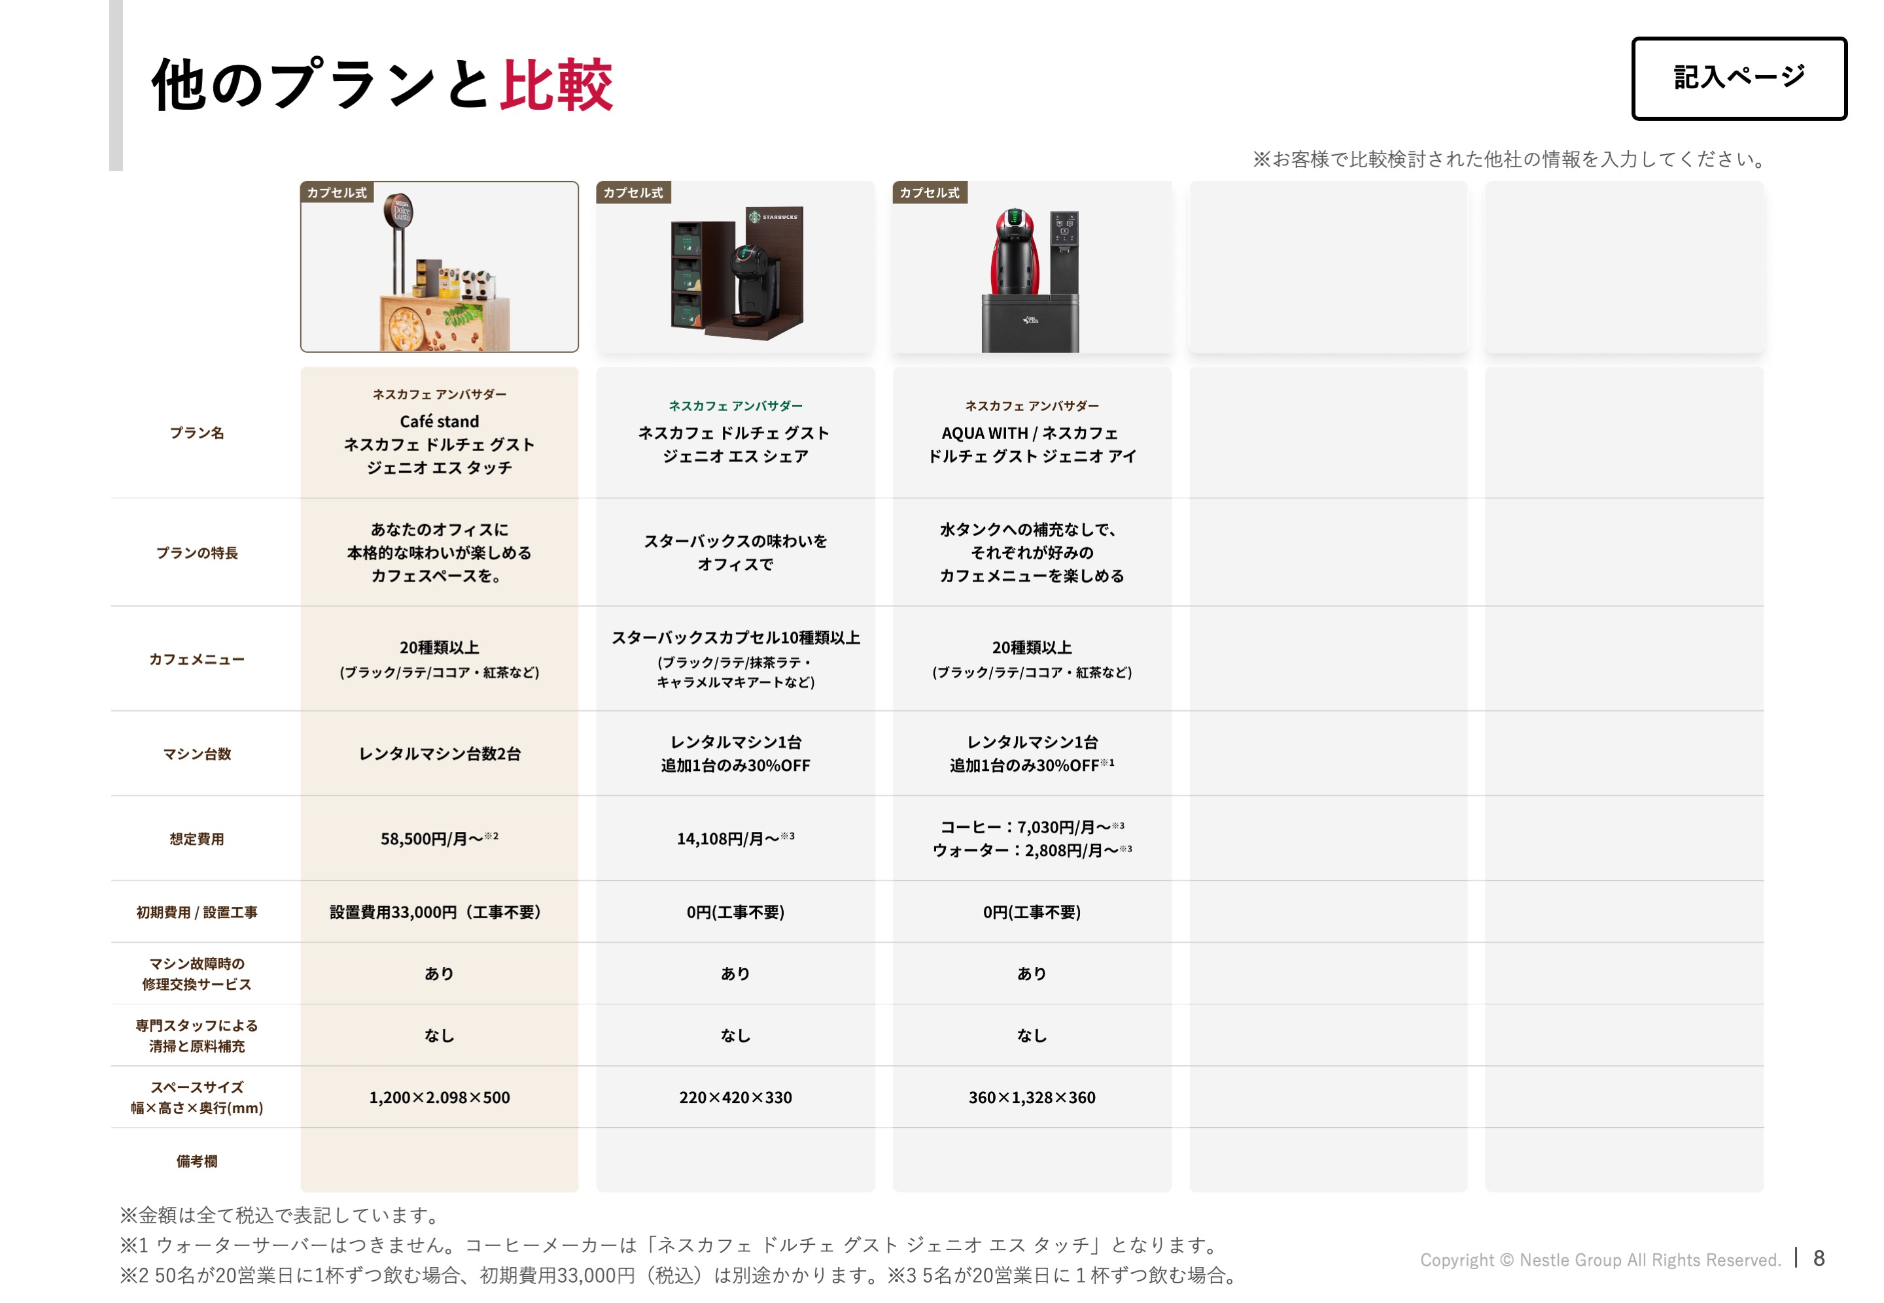
※画像貼付
※画像貼付
テキスト入力
テキスト入力
テキスト入力
テキスト入力
テキスト入力
テキスト入力
テキスト入力
テキスト入力
テキスト入力
テキスト入力
テキスト入力
テキスト入力
テキスト入力
テキスト入力
テキスト入力
テキスト入力
テキスト入力
テキスト入力
テキスト入力
テキスト入力
テキスト入力
テキスト入力
テキスト入力

Slide 10
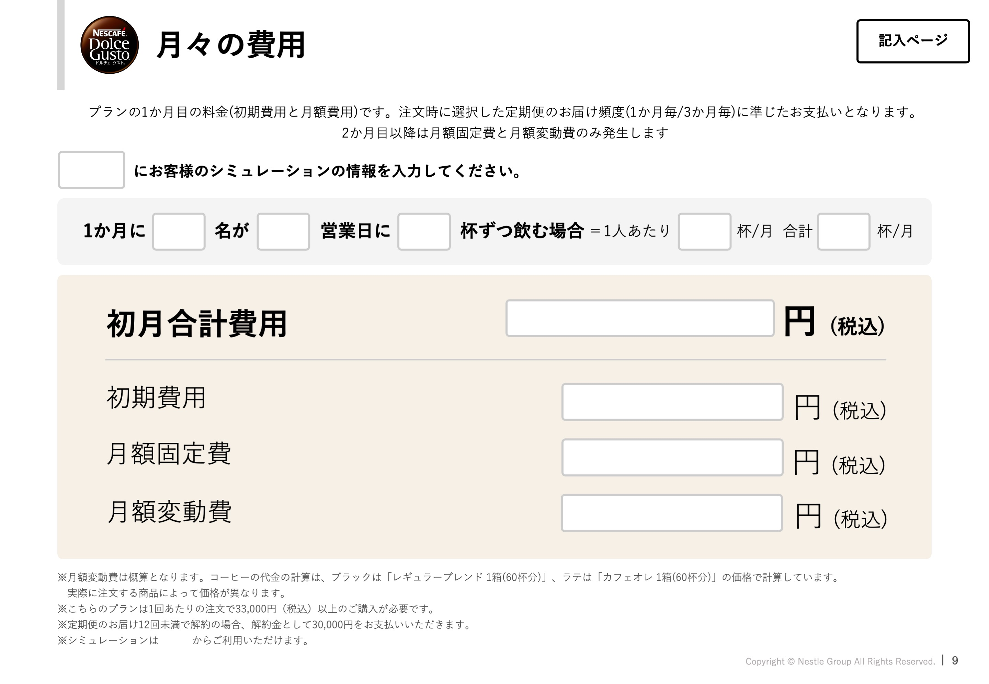
こちら

Slide 11
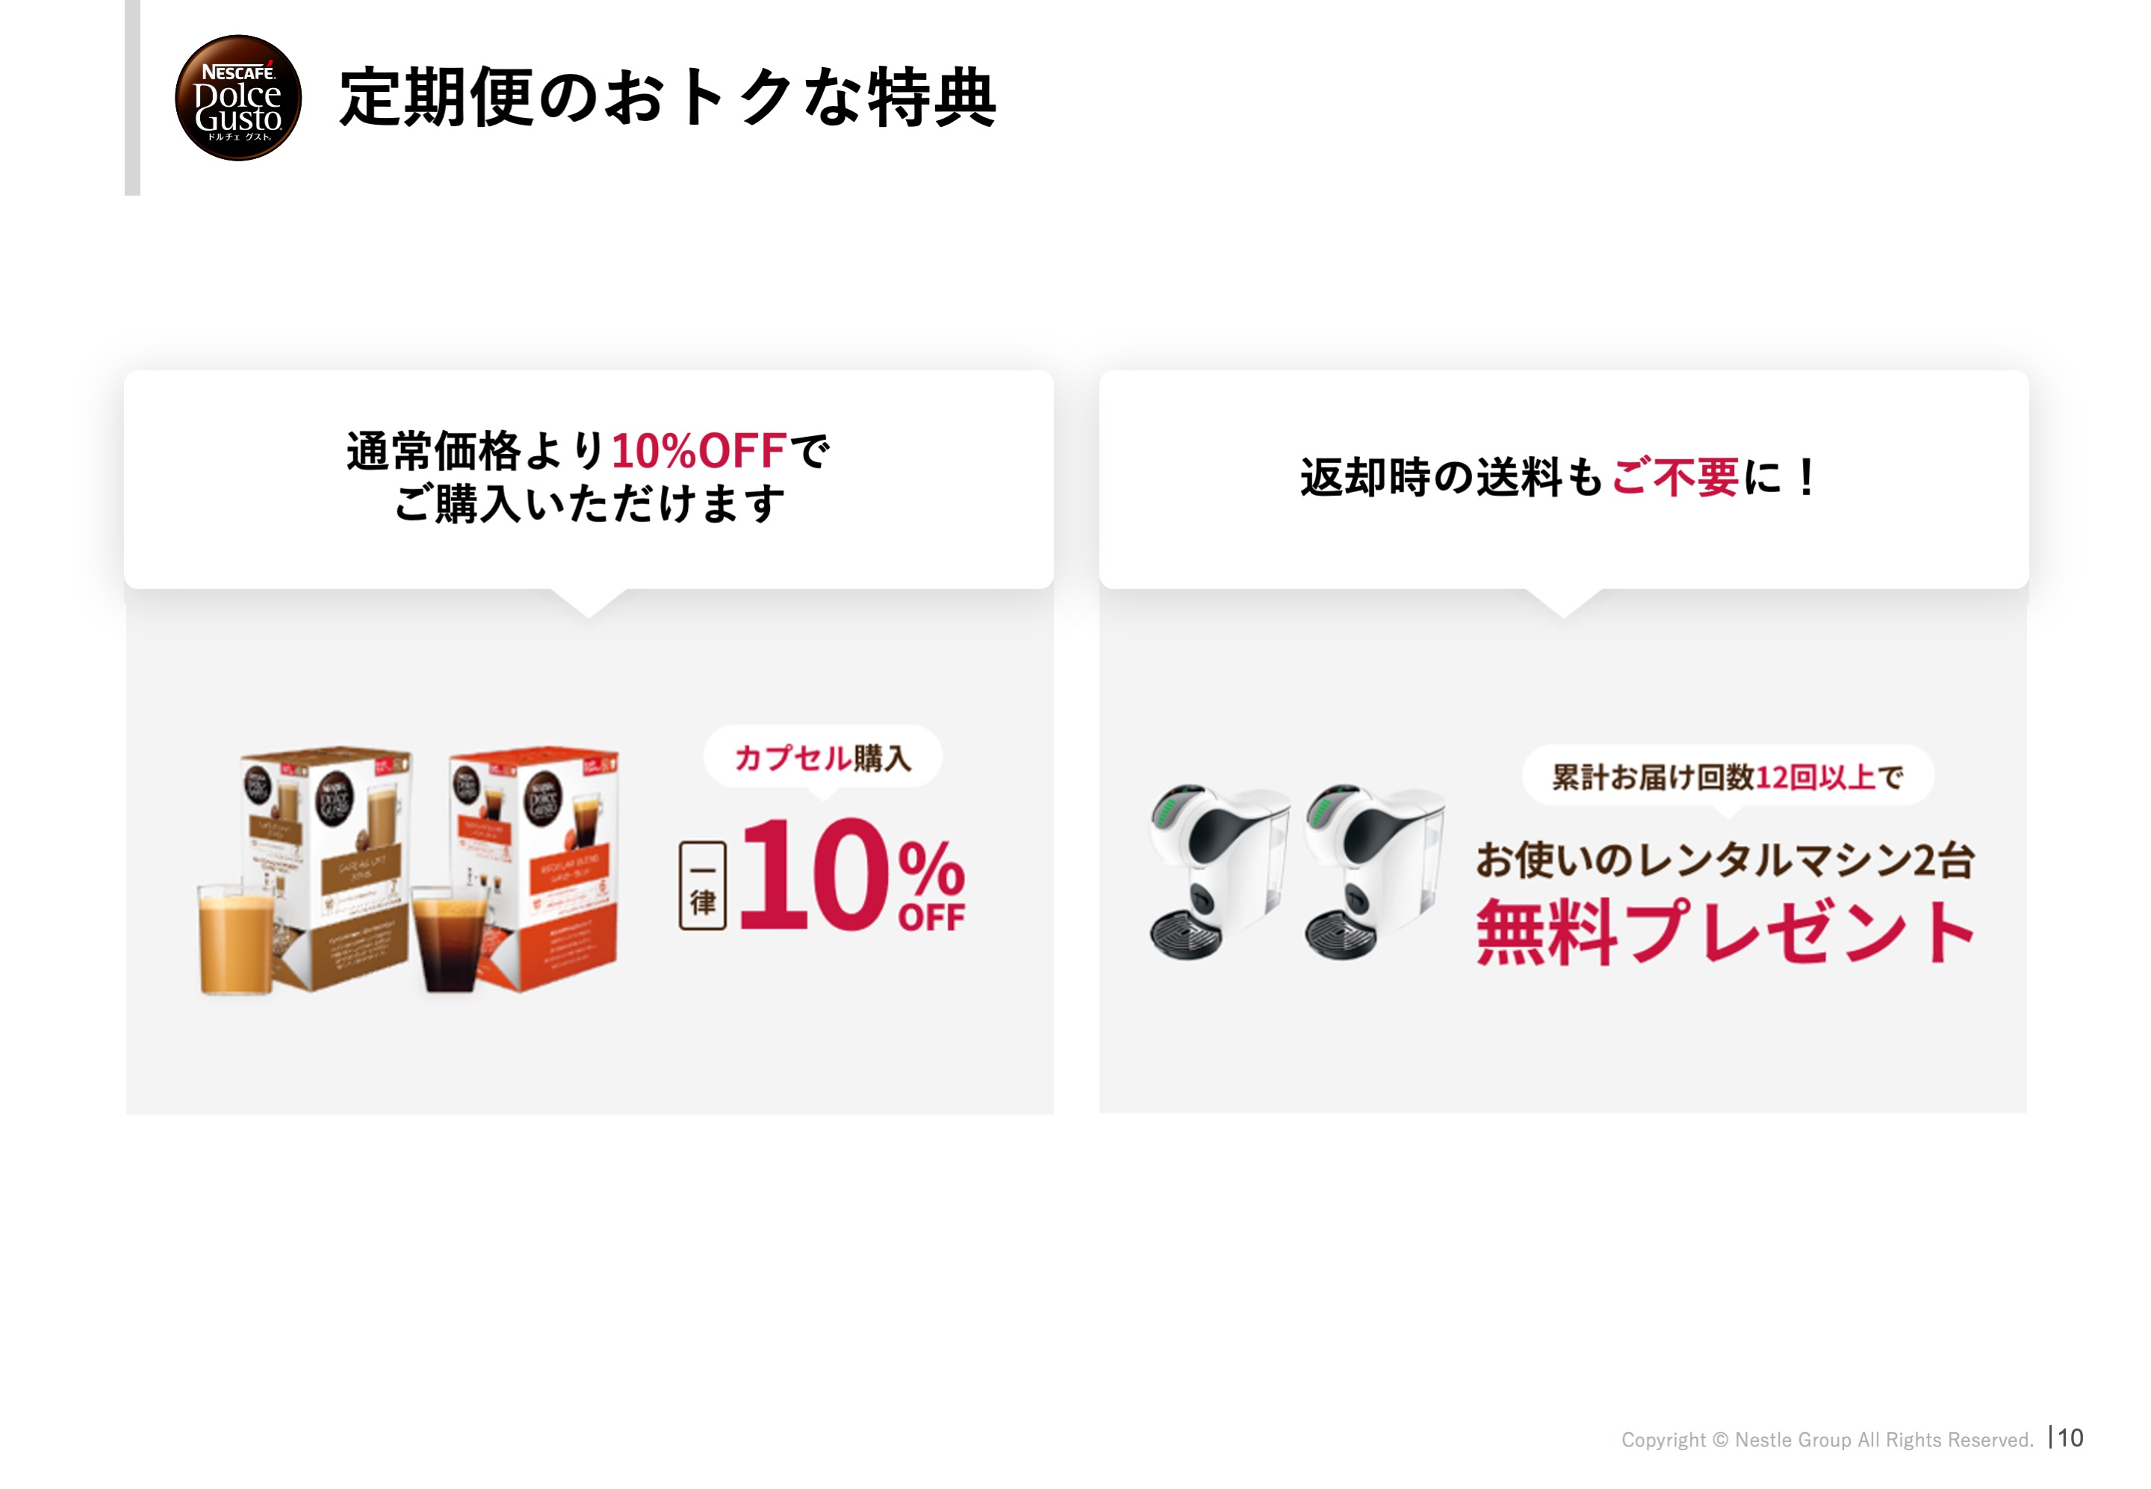

Slide 12
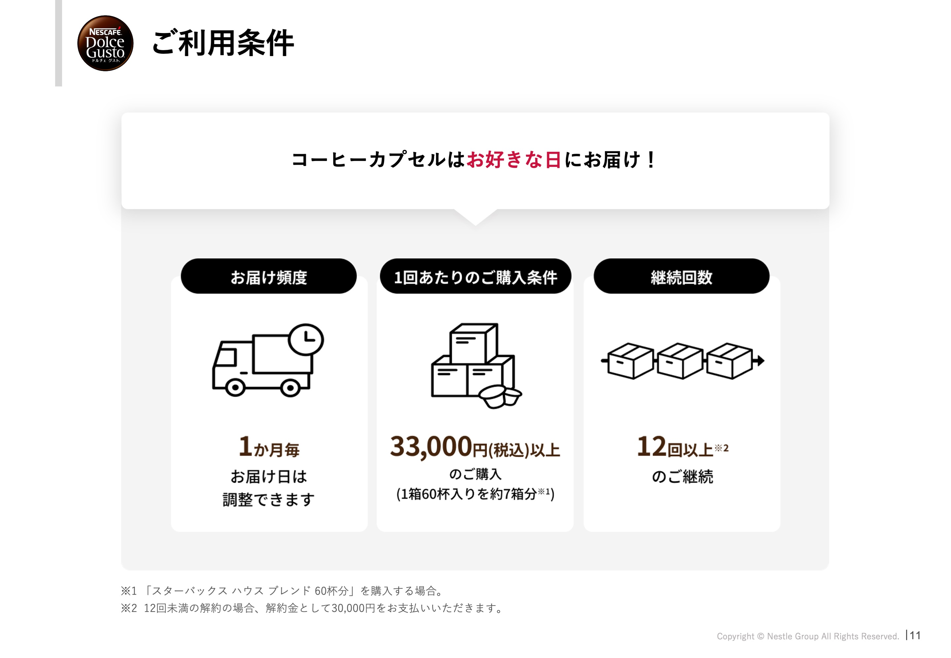

Slide 13
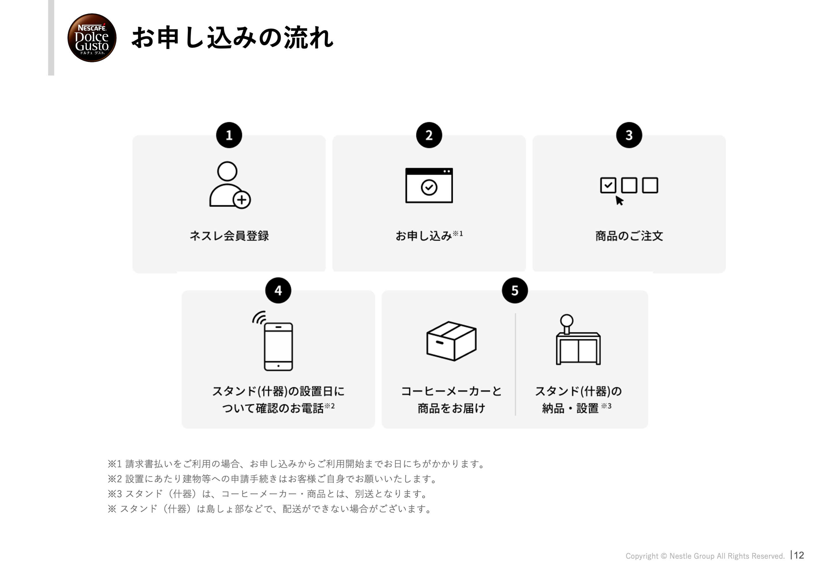
詳しくはこちら

Slide 14
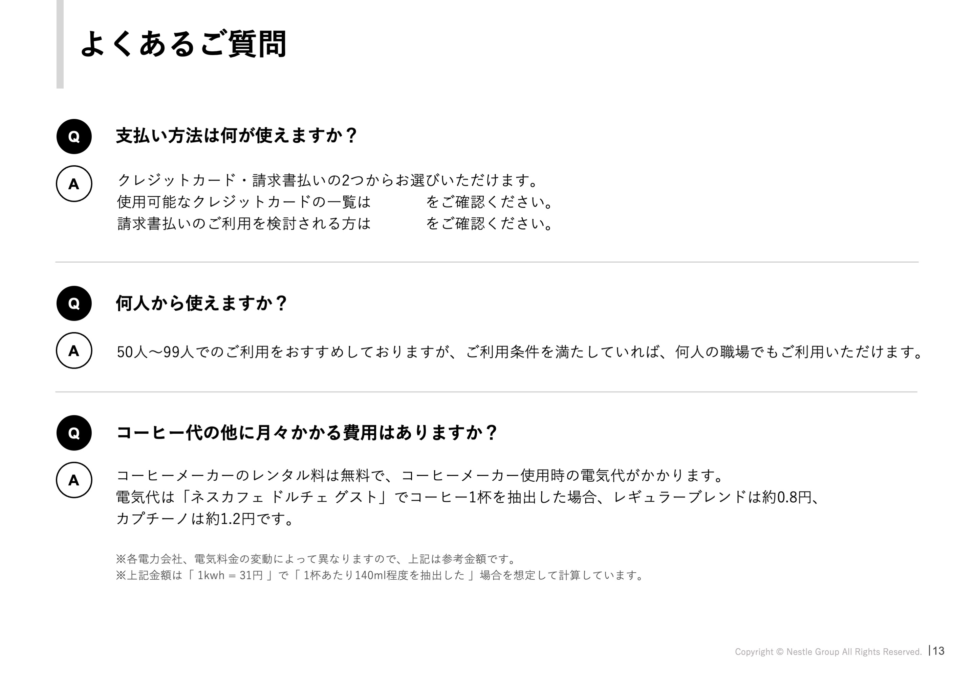
こちら
こちら

Slide 15
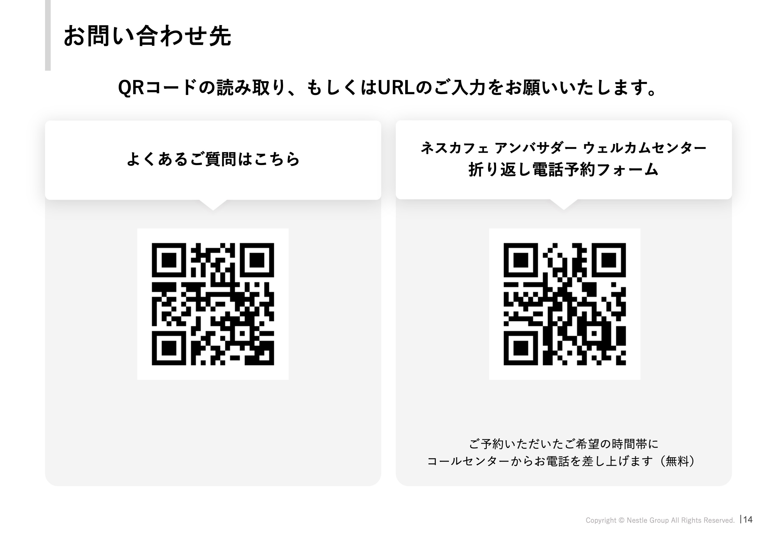
https://nes.tl/workfaq
https://nes.tl/awcform​

